Slide 1
ZIO
Функциональный эффект
Ивашкин Роман
NAUMEN

Slide 2
Проблема контроля побочных эффектов

Slide 3
Правила работы с побочными эффектами
Любое взаимодействие с внешним миром должно быть четко обозначено
Любой результат взаимодействия с миром должен быть завернут в “безопасную” оболочку
Для любого варианта возможного поведения стороннего эффекта необходимо четко указать сценарий реагирования.

Slide 4
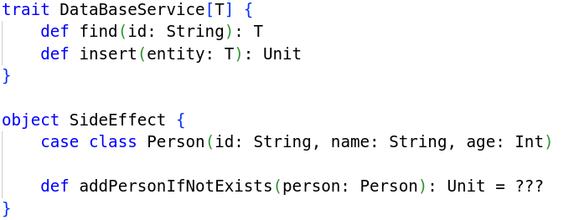

Slide 5
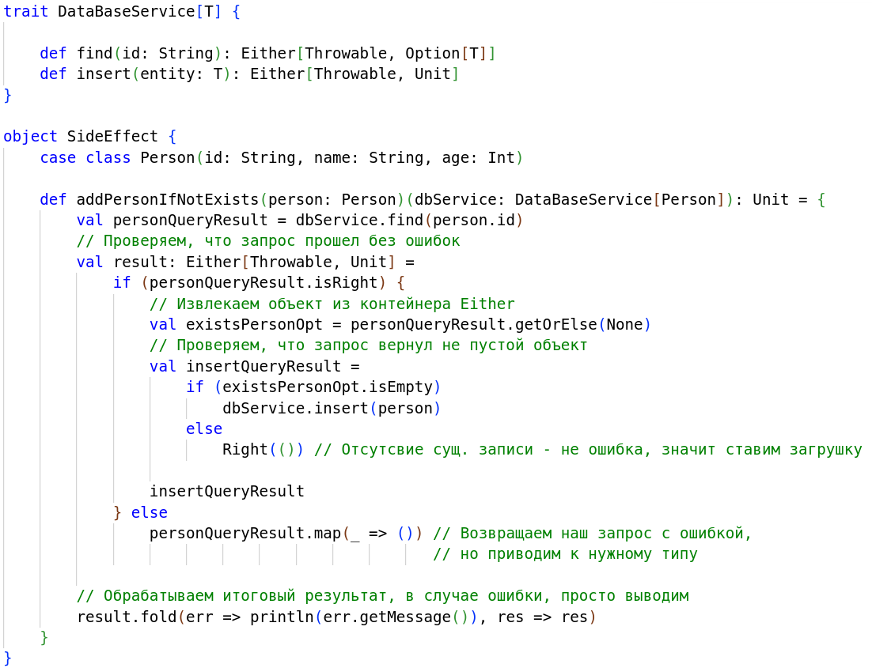

Slide 6
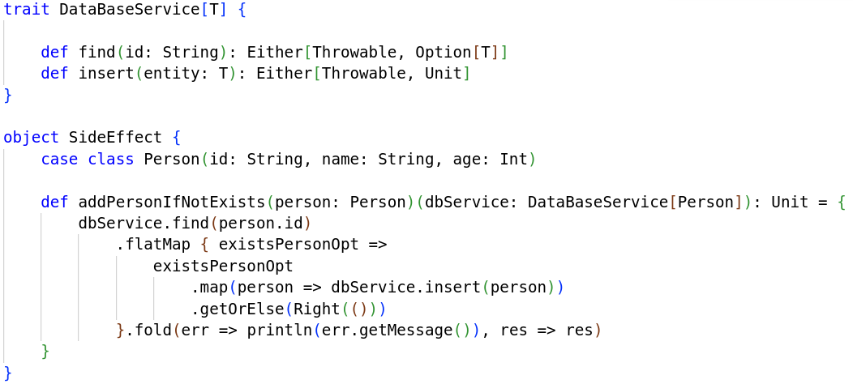

Slide 7
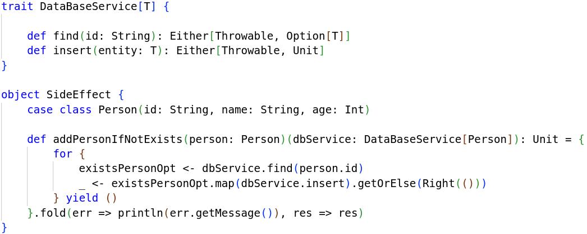

Slide 8
Не очень удобно. Правда?

Slide 9
Функциональные эффекты

Slide 10
Функциональный эффект - полиморфный тип объекта, являющийся надстройкой над функцией. Он позволяет работать с результатом вызова функции без необходимости реального вызова ее выполнения.
Функциональный эффект включает в себя набор инструментов для контроля зависимостей, а также обработки результатов взаимодействия с побочным эффектом.
Функциональный эффект - IO монада.

Slide 11
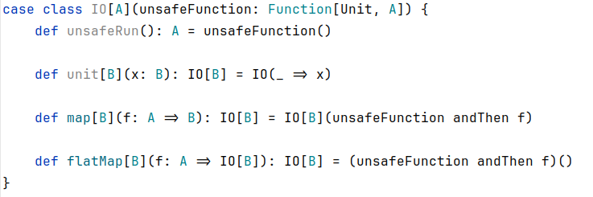
Минимальный функциональный эффект

Slide 12
Идеальная программа в функциональном стиле - композиция функций.
Функциональные эффекты реализуют эту идею, комбинируя функции в одном объекте.
Программа с использованием функциональных эффектов или IO монад - один огромный объект монада, который как клубок ниток содержит в себе все функции. При запуске программы этот клубок постепенно распутывается, и мы получаем результат.

Slide 13
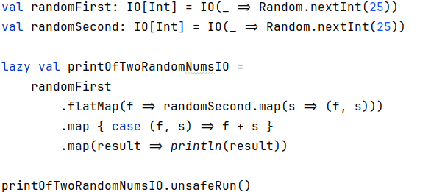

Slide 14
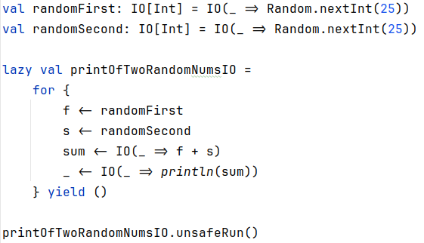

Slide 15


Cats Effect
ZIO

Slide 16
ZIO

Slide 17
ZIO[-R, +E , +A]
R - тип зависимостей
E - тип ошибки
А - тип результата
ZIO[R, E, A] ⇔ R => Either[E, A]

Slide 18

Error
Result

Slide 19
ZIO[Clock with Random with DBService, Throwable, String]
Эффекту для запуска необходимы реализации интерфейсов общения с часами, случайными числами и сервиса базы данных
Эффект может вернуть ошибку типа Throwable
При удачном выполнении результатом будет являться строка

Slide 20
ZIO Aliases
Task[+A] = ZIO[Any, Throwable, A]
Эффект не требует никаких внешних зависимостей
Может вернуть ошибку типа Throwable
При удачном завершении возвращает A
UIO[+A] = ZIO[Any, Nothing, A]
Эффект не требует никаких внешних зависимостей
Эффект не возвращает никаких ошибок
При удачном завершении возвращает A

Slide 21
ZIO Aliases
RIO[-R, +A] = ZIO[R, Throwable, A]
Необходимы зависимости типа R для запуска
Может вернуть ошибку типа Throwable
При удачном завершении возвращает A
IO[+E, +A] = ZIO[Any, E, A]
Эффект не требует никаких внешних зависимостей
Может вернуть ошибку типа E
При удачном завершении возвращает A
URIO[-R, +A] = ZIO[R, Nothing, A]
Необходимы зависимости типа R для запуска
Эффект не возвращает никаких ошибок
При удачном завершении возвращает A

Slide 22
Создание ZIO объектов

Slide 23
Элементарные конструкторы
val ok: ZIO[Any, Nothing, Int] = ZIO.succeed(42)
val fail: IO[Throwable, Nothing] = ZIO.fail(new Throwable("Error!"))

Slide 24
Конструкторы из Scala объектов
val fromOption: IO[Option[Nothing], String] = ZIO.fromOption(Some("Hello"))
// Если Option - Some, то возвращает его содержимое
// если Option - None, то возвращает пустую ошибку
val fromEither: IO[String, Int] = ZIO.fromEither(Left[String, Int]("Not good"))
// Right - возвращает содержимое как результат
// Left - возвращает содержимое как ошибку
val fromTry: Task[Int] = ZIO.fromTry(Try("24".toInt))
// Если небыло исключения - возвращает результат
// в случае исключения - возвращает Throwable

Slide 25
Базовые операции

Slide 26
Map
val map: ZIO[Any, Nothing, String] = ZIO.succeed(42).map(_.toString)
Применяет функцию к возвращаемому объекту

Slide 27
FlatMap
val flatMapSuccess: ZIO[Any, Nothing, Int] =
ZIO.succeed(25).flatMap(f => ZIO.succeed(23 + f))
Применяет функцию к возвращаемому объекту (в данном случае вернет 48)
val flatMapFail: ZIO[Any, String, Int] =
ZIO.succeed(25).flatMap(f => ZIO.fail("Error"))
В случае, если один из ZIO возвращает ошибку, то и их комбинация через flatMap будет также возвращать ошибку

Slide 28
For-yield
val forYield: ZIO[Any, Serializable, String] =
for {
f <- ZIO.fromOption("42".toIntOption) // f = 42
s <- ZIO.fromOption("0".toIntOption) // s = 0
div <- ZIO.fromTry(Try(f / s)) // zio перейдет в состояние ошибки
result <- ZIO.succeed("ok") // эта часть не будет выполнена
} yield result
// в forYield будет ZIO с ошибкой типа Throwable

Slide 29
ZIP
val helloWorld: ZIO[Any, Nothing, (String, String)] =
(ZIO.succeed("Hello") zip ZIO.succeed("World"))
Zip действует аналогично Option
Если хоть один из zio возвращает ошибку, то и их zip возвращает ошибку.
Если же оба возвращают значения, то zip вернет кортеж из них.

Slide 30
Обработка ошибок

Slide 31
MapError
val errorWithType: ZIO[Any, SpecialError, Unit] =
ZIO.fail(new Throwable("Error!"))
.mapError(err => SpecialError(err.getMessage))
Работает аналогично map, только применяет функцию к объекту ошибки

Slide 32
MapError
Ошибки можно комбинировать
val zio1 = ZIO.fail("First zio error;")
val zio2 = ZIO.succeed("hello")
.flatMap(_ => zio1).mapError(err => err + " Second zio error;")
val zio3 = ZIO.succeed("world")
.flatMap(_ => zio2).mapError(err => err + " Third zio error;")
zio3.catchAll(err => Console.printLine(err))
Вывод:
First zio error; Second zio error; Third zio error;

Slide 33
CatchAll
val errorCatchedAll: ZIO[Any, Nothing, String] = {
for {
_ <- ZIO.fromOption(None)
_ <- ZIO.fail(new Throwable("F Error"))
_ <- ZIO.fail(SpecialError("Special"))
} yield "ok"
}.catchAll { err: Serializable =>
ZIO.succeed("Failed with error " + err.toString)
}
catchAll принимает функцию с аргументом - обобщенным типом ошибки,
которая возвращает ZIO

Slide 34
CatchSome
val errorCatchedSome: ZIO[Any, Serializable, String] = {
for {
_ <- ZIO.fromOption(None)
_ <- ZIO.fail(new Throwable("F Error"))
_ <- ZIO.fail(SpecialError("Special"))
} yield "ok"
}.catchSome {
case err: Option[Nothing] => ZIO.succeed("Not found option")
case SpecialError(errMsg) => ZIO.succeed("Special error " + errMsg)
case err: Throwable => ZIO.succeed("Throw error" + err.getMessage)
case _ => ZIO.succeed("Other error")
}

Slide 35
OrElse
val orElse = ZIO.fromOption(None).orElse(ZIO.succeed(25))
val orElseSucceed = ZIO.fromOption(None).orElseSucceed(25)
val orElseFail =
ZIO.fromOption(None).orElseFail(new Throwable("Объект не найден"))

Slide 36
Управление зависимостями

Slide 37
ZIO[-R, +E , +A]
R - тип зависимостей
E - тип ошибки
А - тип результата

Slide 38
ZIO.service
trait NameService {
def name: String
}
trait AgeService {
def age: Int
}
val nameWithAge: ZIO[NameService with AgeService, Nothing, String] =
for {
nameServ <- ZIO.service[NameService]
ageServ <- ZIO.service[AgeService]
res = nameServ.name + ageServ.age
} yield res

Slide 39
B with A ⇔ A with B
type PersonInfo = NameService with AgeService
val useAandB: ZIO[PersonInfo, Nothing, String] =
for {
nameServ <- ZIO.service[NameService]
ageServ <- ZIO.service[AgeService]
res = nameServ.name + ageServ.age
} yield res

Slide 40
trait Logger {
def log(str: String): Task[Unit] // ZIO[Any, Throwable, Unit]
}
val zioWithLogAge: ZIO[Logger with AgeService, Throwable, Int] =
for {
ageServ <- ZIO.service[AgeService]
logger <- ZIO.service[Logger]
age = ageServ.age
_ <- logger.log(age.toString)
} yield age
val zioWithAwithNwithLogger: ZIO[Logger with AgeService with NameService, Throwable, String] =
for {
nameServ <- ZIO.service[NameService]
name = nameServ.name
age <- zioWithLogAge
res = name + age
} yield res
Типы всегда приводятся к обобщенным

Slide 41
serviceWith
object AgeZio {
def ageZ: ZIO[AgeService, Nothing, Int] = ZIO.serviceWith[AgeService](_.age)
}
object LoggerZio {
def log(str: String): ZIO[Logger, Throwable, Unit] =
ZIO.serviceWithZIO[Logger](_.log(str))
}
val zioWithLogAge: ZIO[Logger with AgeService, Throwable, Int] =
for {
age <- AgeZio.ageZ
_ <- LoggerZio.log(age.toString)
} yield age

Slide 42
Старт программы
object Main extends ZIOAppDefault {
import Temps._
override def run: ZIO[ZIOAppArgs with Scope, Any, Any] = {
zioWithLogAge
.map(res => println(res))
}
}
Call your effect's provide method with the layers you need.

Slide 43
ZLayer
type ZLayer[-RIn, +E, +ROut] = RIn => async Either[E, ROut]

Slide 44
ZLayer.succeed
object LoggerObj {
class LoggerImpl extends Logger {
override def log(str: String): Task[Unit] = Console.printLine(str)
}
val live: ZLayer[Any, Nothing, Logger] = ZLayer.succeed(new LoggerImpl)
}

Slide 45
ZLayer.fromFunction
object AgeObj {
trait AgeService {
def age: Int
}
class AgeServiceImpl(nameService: NameService) extends AgeService {
override def age: Int =
nameService.name match {
case "Александр" => 21
case "Василий" => 40
case _ => 20
}
}
val live: ZLayer[NameService, Nothing, AgeService] =
ZLayer.fromFunction(new AgeServiceImpl(_))
}

Slide 46
ZLayer.fromZIO
object NameObj {
trait NameService {
def name: String
}
class NameServiceImpl extends NameService {
override def name: String =
List("Александр", "Василий", "Роман")(util.Random.nextInt(3))
}
val live: ZLayer[Any, Nothing, NameService] =
ZLayer.fromZIO(ZIO.succeed(new NameServiceImpl()))
}

Slide 47
zioWithLogAge: ZIO[Logger with AgeService, Throwable, Int]
LoggerObj.live: ZLayer[Any, Nothing, Logger]
AgeObj.live: ZLayer[NameService, Nothing, AgeService]
NameObj.live: ZLayer[Any, Nothing, NameService]

Slide 48
Операции со слоями
Объединение
LoggerObj.live ++ AgeObj.live
ZLayer[NameService, Nothing, LoggerObj.Logger with AgeObj.AgeService]
Внедрение
NameObj.live >>> AgeObj.live
ZLayer[Any, Nothing, AgeObj.AgeService]
Комбинация
NameObj.live >+> AgeObj.live <=> NameObj.live ++ (NameObj.live >>> AgeObj.live)
ZLayer[Any, Nothing, AgeObj.AgeService with NameObj.NameService]

Slide 49
provideLayer
object Main extends ZIOAppDefault {
import Temps._
override def run: ZIO[ZIOAppArgs with Scope, Any, Any] = {
val layer = (NameObj.live >>> AgeObj.live) ++ LoggerObj.live
zioWithLogAge
.map(res => println(res))
.provideLayer(layer)
}
}

Slide 50
Документация
Литература
https://zio.dev/overview/getting-started
Zionomicon

